Slide 1
Trees on the level
第二組
109602508 地科二 林芳伃
108503009 通訊三 李正文

Slide 2
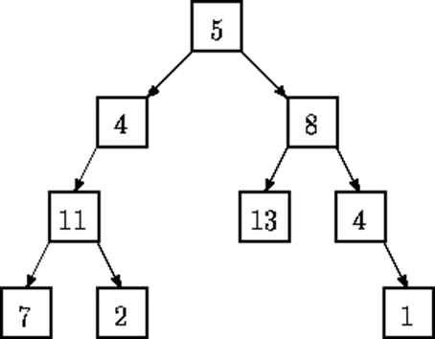
題目敘述
二元樹以節點來表示。每個節點以一對(n,s)來表示。n代表此節點的值，s為一字串，代表從根節點到達此節點的路徑。其中L代表往左，R代表往右。所以在上方的圖中內容為13的節點其表示法為(13,RL)，而內容為2的節點其表示法為(2,LLR)，而根節點為(5,)。

Slide 3
題目
Input
輸入含有多組測試資料。每組測試資料為若干節點的集合。各節點間以white space（包含空白、換列等字元）分隔。注意：在各節點內（也就是左刮號到又刮號之間）不會有white space。當遇到一()的節點，代表該組測試資料結束。
Output
對每一組測試資料，如果輸入的節點可以正常的構成一二元樹的話，請輸出按「階層」走訪的結果。如果輸入的節點無法正常的構成一二元樹的話，也就是說有某些該有的節點沒有給，或重複給（同一路徑有2個節點），請輸出not complete。

Slide 4
Sample Input
3
(11,LL) (7,LLL) (8,R) (5,) (4,L) (13,RL) (2,LLR) (1,RRR) (4,RR) ()
(3,L) (4,R) ()
(11,LL) (7,LLL) (2,LLL) (8,R) (5,) (4,L) (13,RL) (2,LLR) (1,RRR) (4,RR) ()
Sample Output
5 4 8 11 13 4 7 2 1
not complete
not complete
HINT:簡單的說就是根據讀入的INPUT建TREE，如果無法根據讀入的資料建出完整的TREE則輸出not complete，如果可以建出完整的TREE則將該TREE以level-order的方式走訪並輸出節點上的值

Slide 5
解法
1.建立二元樹
2.判斷是否可構成二元樹
3.輸出

Slide 6
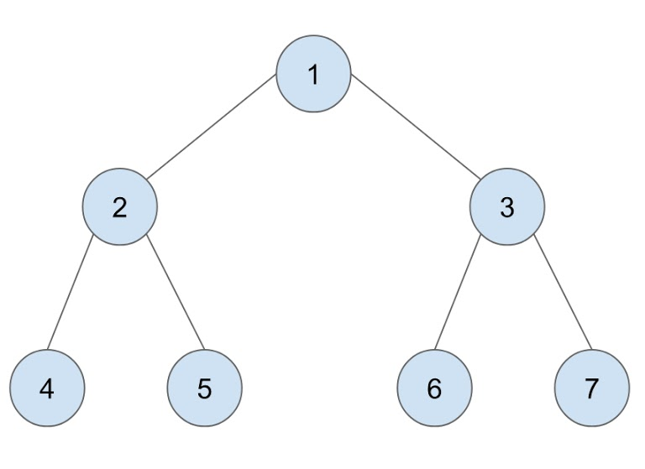
建立二元樹
將樹的位置按照Full Tree編號
root = [1] / parent = [n] / left kid = [2*n] / right kid = [2*n+1];
step=1/一個L=step*2/一個R=step*2+1

Slide 7
不是二元樹的情況
A：重複放入
建立布林陣列確定沒有重複
B：缺漏節點
檢查每一個節點都有parent
Parent=kid/2

Slide 8
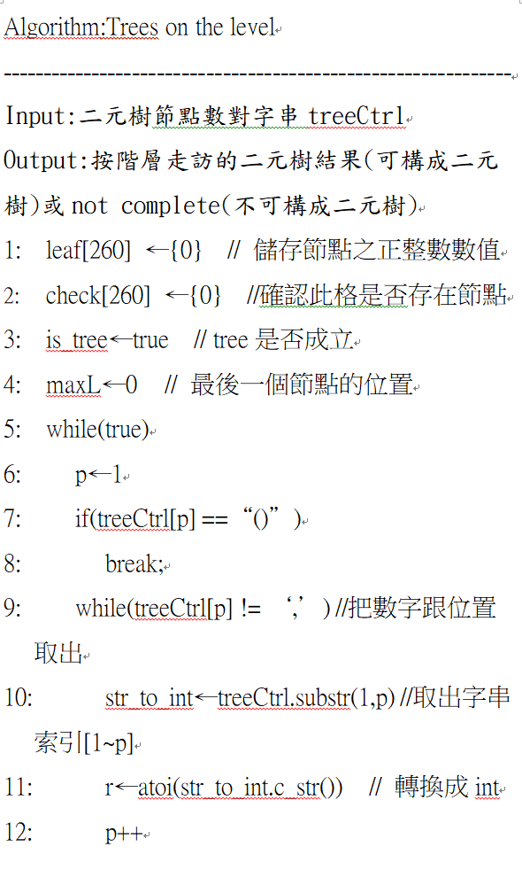
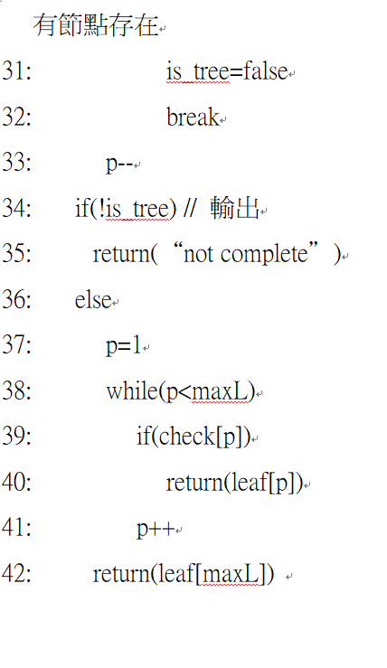
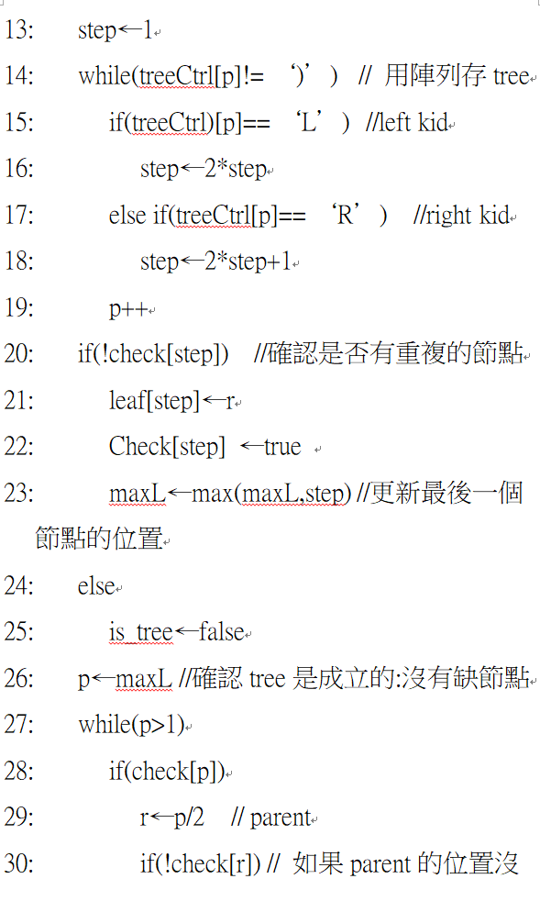
Psuedo code

Slide 9
THANK’S FOR LISTENING!

